Slide 1
Módulos LABORATORIO 01
Sebastián Buitrago Salazar
Juan Alejandro Mora Suárez

Slide 2
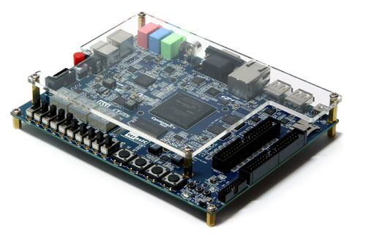


Introducción
En este laboratorio se realiza el proceso de diseño de todos los módulos que conllevan el buen funcionamiento de un procesador de 32 bits: ALU, Register unit y Memory units, la cual cada uno desempeña una labor específica para el procesamiento, manipulación y operación de datos. Además, se implementará el diseño en código de cada módulo por medio del entorno EDAPlayground junto con sus respectivos bancos de pruebas. Finalmente, para comprobar el funcionamiento de cada módulo se realizará una implementación de hardware por medio de una FPGA y por medio del software de diseño Quartus.

Slide 3
Módulos
Los módulos que conllevan la creación de un procesador son los siguientes:
ALU
Register Unit
Unidad aritmético-lógica del procesador
La unidad de registros
Instruction Memory Unit
Data Memory Unit
Instrucciones usados por el procesador
Información manipulada por el procesador

Slide 4
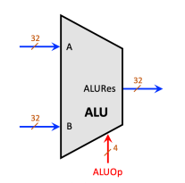
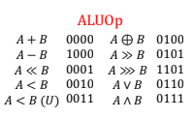
ALU
El módulo básico de operaciones tanto aritméticas como lógicas del procesador.
Enlace EDA playground: ALU
Arithmetic-Logic Unit
ALU Operators

Slide 5
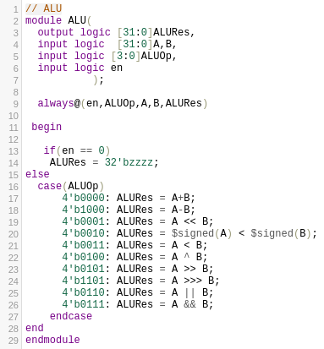
Design
Realizamos el diseño de todo el módulo con todas sus entradas y salidas correspondientes. Además, asignamos las condiciones para que se pueda realizar cada proceso del ALU.

Slide 6
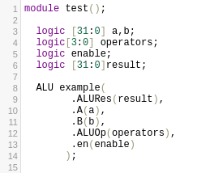
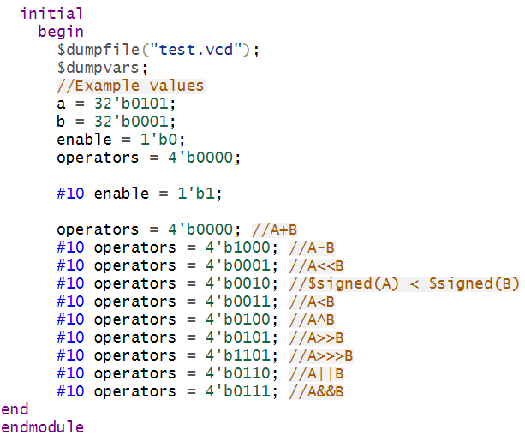
Testbench
Realizamos el código del banco de pruebas para verificar el diseño creado del ALU.

Slide 7
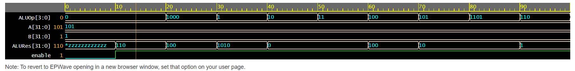
Simulación
Interpretación
Para las pruebas se eligieron los siguientes valores (4 bits menos significativos) :
A = 0101
B = 0001
Al ponerse el enable en 1 puede verse como aparecen los diferentes resultados de las operaciones en ALURes (el orden de estas puede verse en el código del TB, por ejemplo A + B = 110 , A - B = 100 , A << B = 1010 , A < B = 0 , A < B(U) = 0 , etc. )

Slide 8
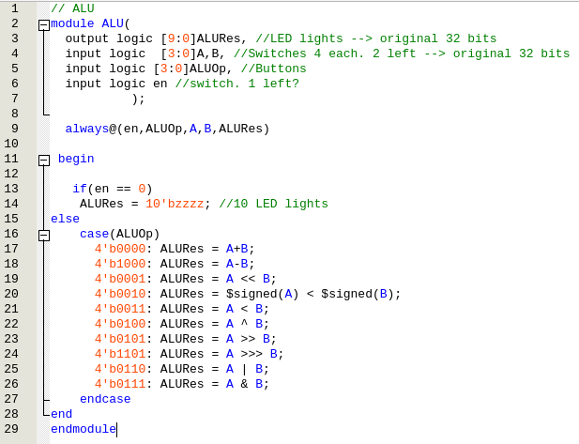
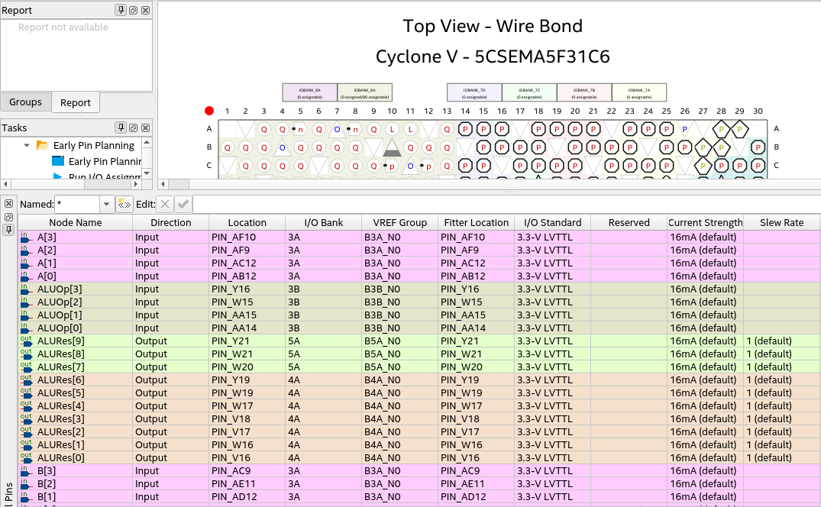
Implementación en Quartus
Para el diseño de la FPGA se designa diferentes pines para cada entrada y salida correspondiente.
ALURes: 10 luces LED
A, B: 4 switches cada entrada
En: 1 switch
ALUOp: 4 push buttons

Slide 9
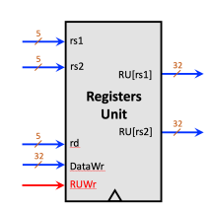
REGISTER UNIT
El módulo de manejo de registros del procesador.
Enlace EDA playground: Register Unit
32 bit Register Unit

Slide 10
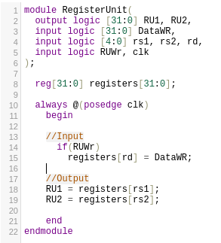
Design
Realizamos el diseño del módulo con todas sus entradas y salidas correspondientes.
En el diseño se considera el pulso del reloj añadido y además el estado del habilitador RUWr que permite escribir el dato en el registro indicado.

Slide 11
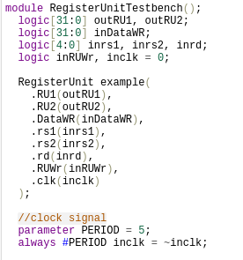
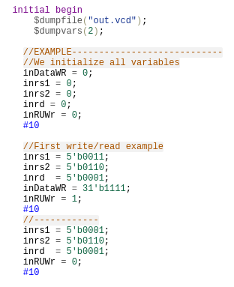
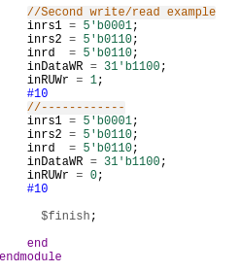
Testbench
Realizamos el código del banco de pruebas con dos valores de ejemplo.

Slide 12
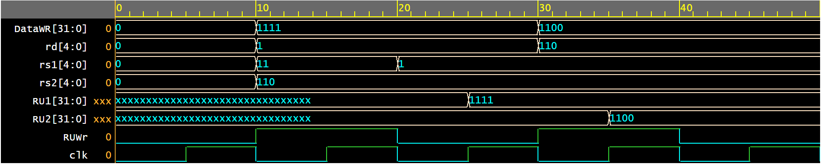
Simulación
Interpretación
Inicialmente tenemos todos los registros vacíos (por eso las XX), al tener el clk en flanco de subida y Ruwr en 1 se procede a escribir DataWr = 1111 en el registro rd = 0001.
Se puede comprobar esta escritura después de los 20 ns donde cambiamos el valor de RS1 = 0001 para que su contenido se muestre en RU1 en el siguiente flanco del reloj y evidentemente aparece el 1111 que acabamos de escribir.

Slide 13
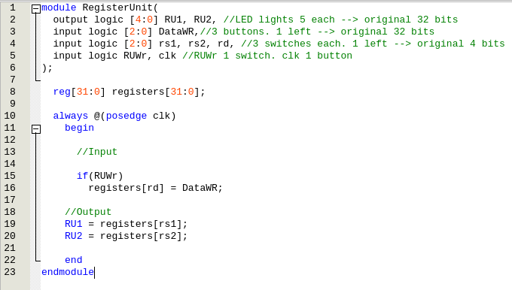
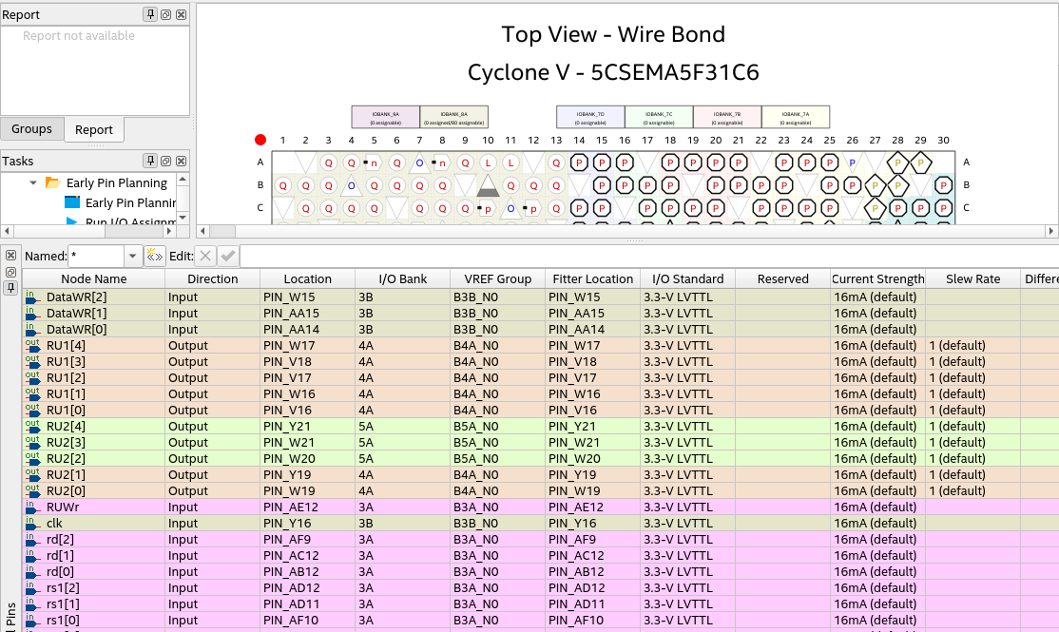
Implementación en Quartus
Para el diseño de la FPGA se designa diferentes pines para cada entrada y salida correspondiente.
RU1, RU2: 5 luces LED cada uno
DataWR: 3 push buttons
Rs1, rs2, rd: 3 switches cada uno
Clk: 1 push button
RUWr: 1 switch

Slide 14
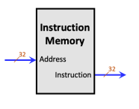
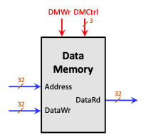
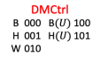
MEMORY UNITS
Las unidades de memoria del procesador. Estas se establecen en dos: en Instruction Memory y Data Memory. Además, la Data Memory tiene su propia tabla de valores para el diseño. Aquí están los enlaces de EDAPlayground:
Instruction Memory | Data Memory
DMCtrl
Instruction Memory
Data Memory

Slide 15
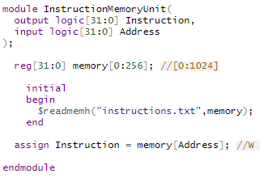
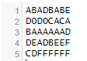
Design: Instruction Memory
Realizamos primero el diseño de la Memoria de Instrucciones, asignando todas sus entradas y salidas. Además, asignamos también el archivo plano de prueba para inicializar el módulo.
instructions.txt
Instruction Memory

Slide 16
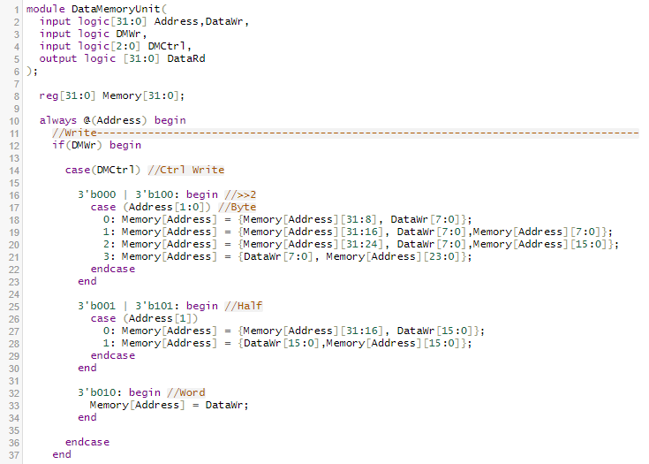
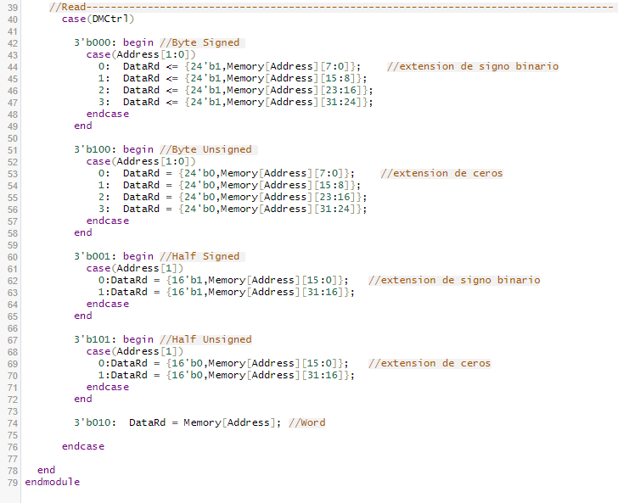
Design: Data Memory
Realizamos finalmente el diseño de la Memoria de Datos, donde establecemos un case para todos los casos posibles para la lectura y escritura de las direcciones, ya sea siendo por byte, half o word.

Slide 17
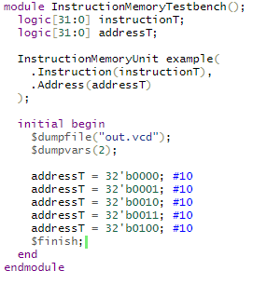
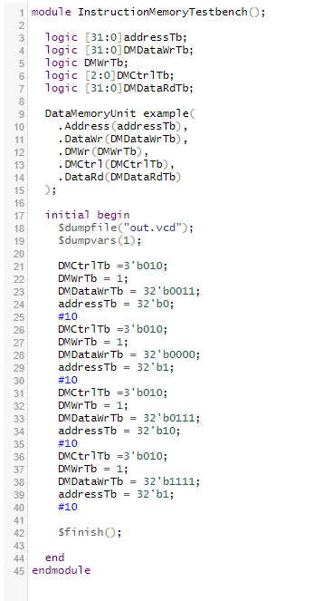
Testbench
Realizamos el banco de pruebas tanto de la Instruction Memory como la Data Memory.
Data Memory
Instruction Memory

Slide 18
Simulación: Instruction Memory
Interpretación
Al tener el archivo de registros inicializando el módulo, realizamos un llamado secuencial de las direcciones de dichos registros en valor hexadecimal, yendo desde el 0 hasta el 4, teniendo 5 registros en total para el banco de pruebas.
Gracias a la simulación obtenida podemos evidenciar la secuencia correcta de valores hexadecimales siendo asignadas en la variable Instruction.

Slide 19
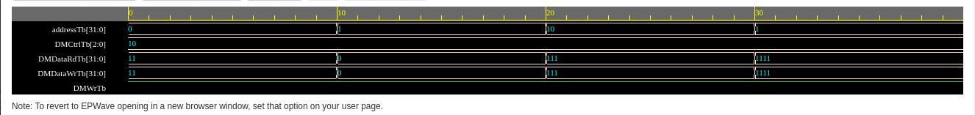
Simulación: Data Memory
Interpretación
Esta simulación es similar a la de la unidad de registros, para esta prueba haremos todo el proceso direccionable por WORD, se puede ver cómo se van escribiendo y a la vez leyendo algunos datos en diferentes direcciones de memoria.

Slide 20
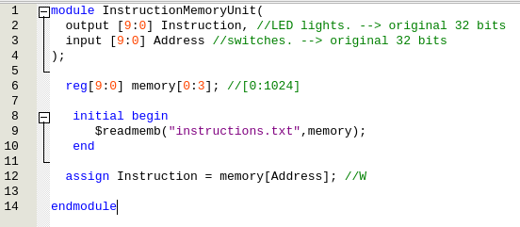
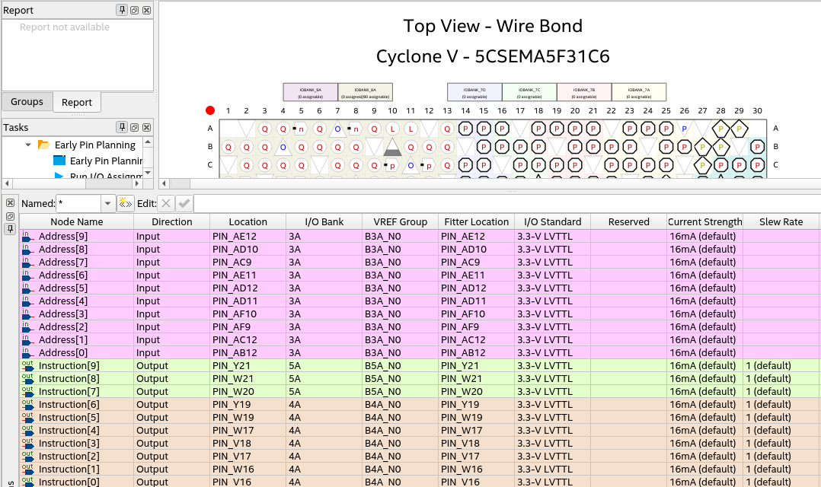
Implementación en Quartus: Instruction Memory
Para el diseño de la FPGA se designa diferentes pines para cada entrada y salida correspondiente.
Instruction: 10 luces LED
Address: 10 switches

Slide 21
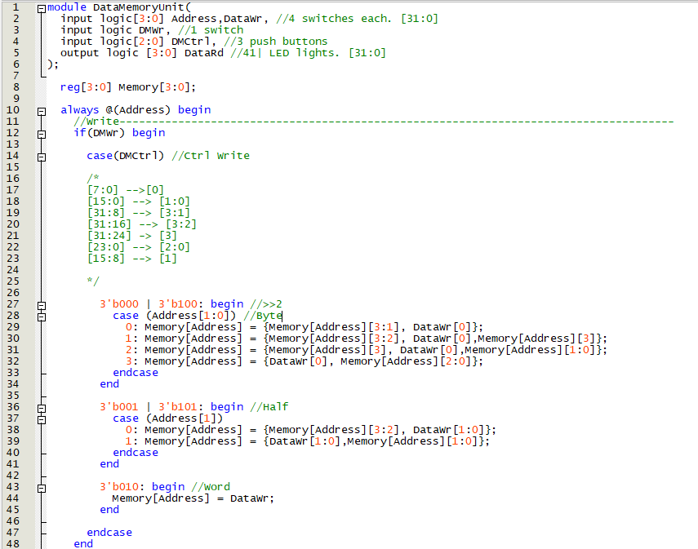
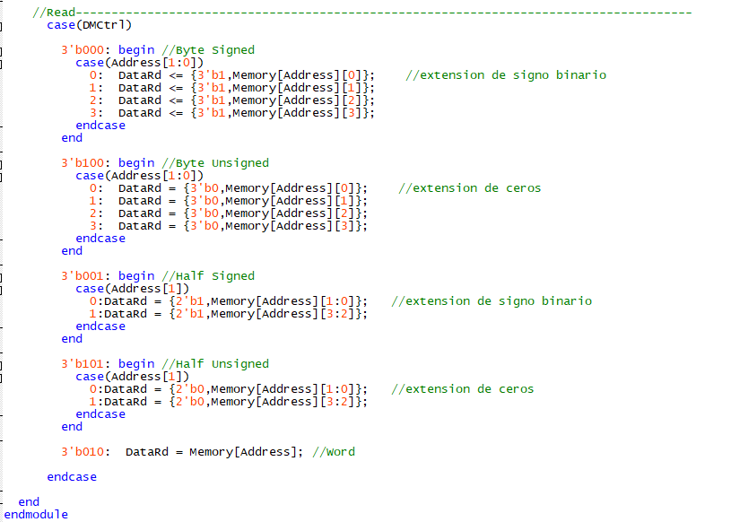
Implementación en Quartus: Data Memory

Slide 22
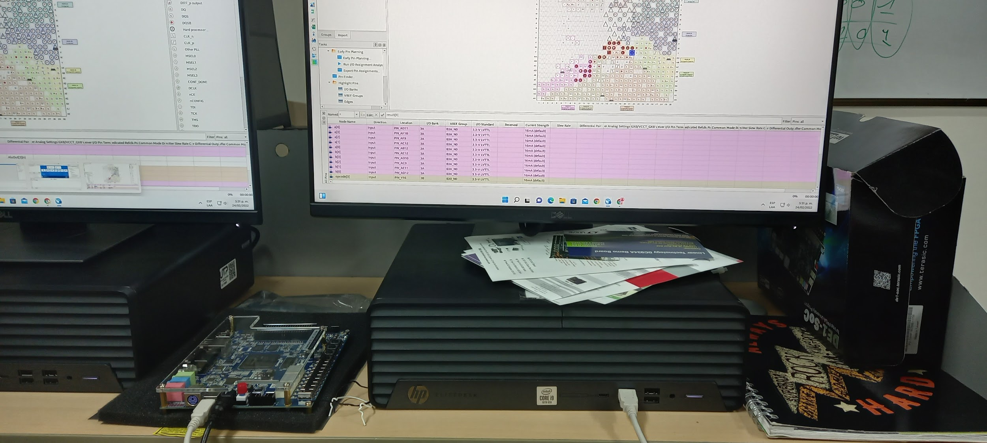
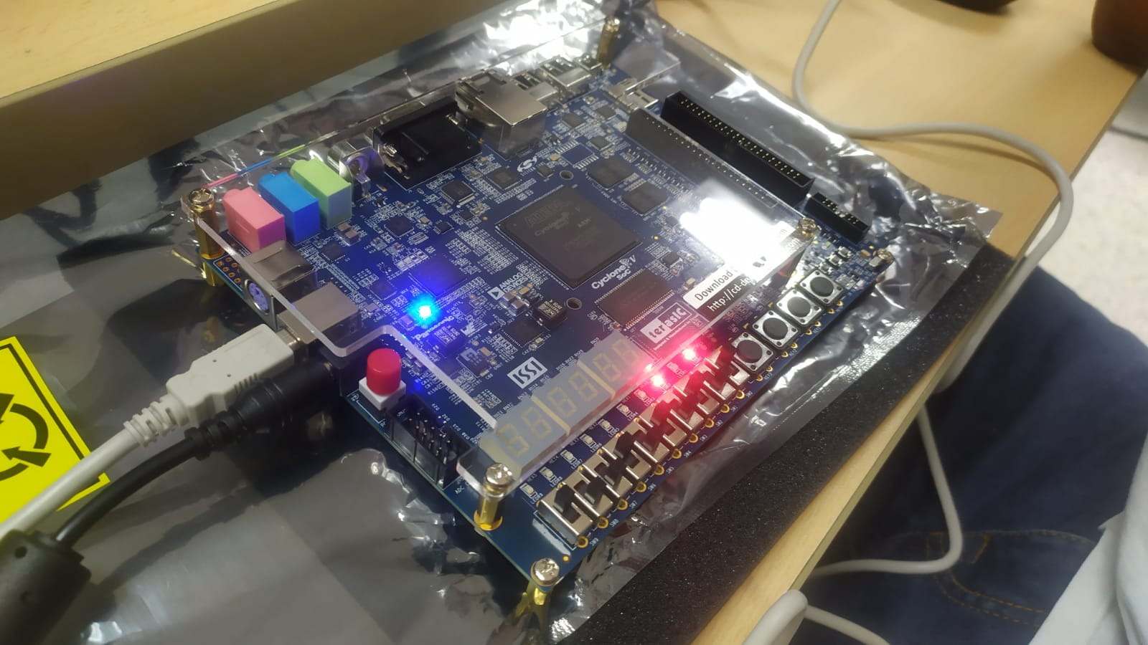
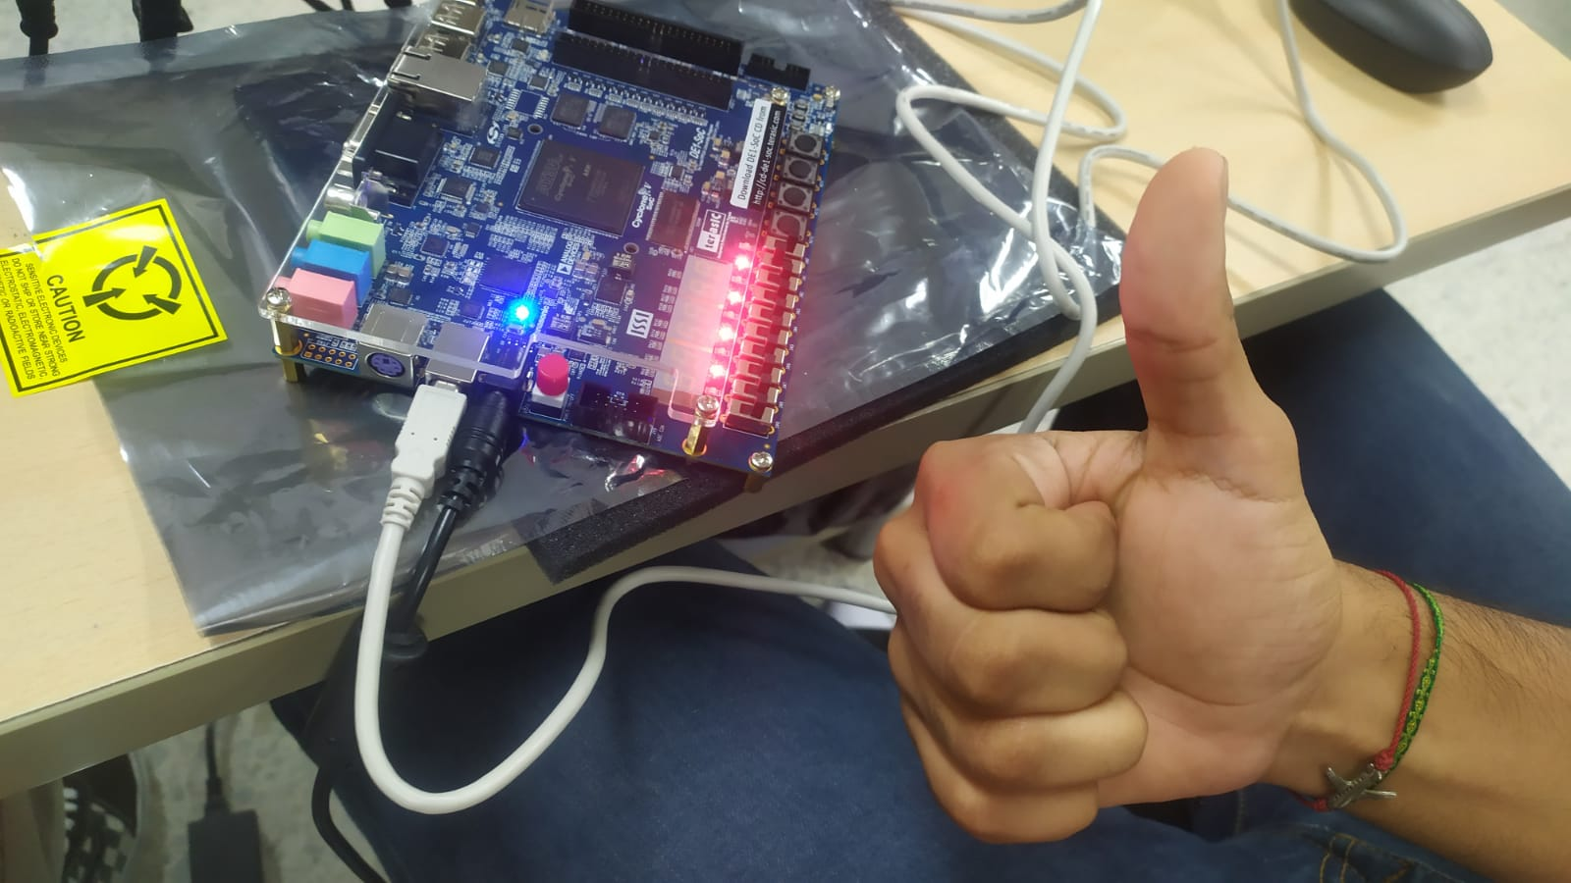
Pruebas de trabajo en la FPGA
24 / 02 ALU
03 / 03 Register Unit
03 / 03 Instruction memory

Slide 23
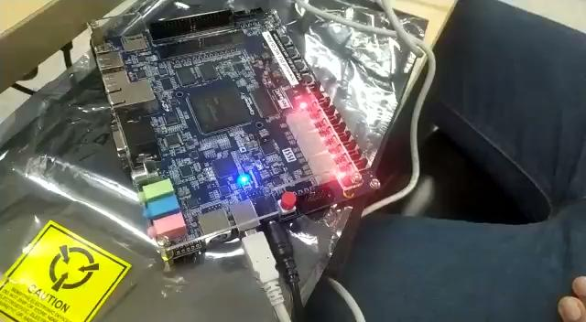
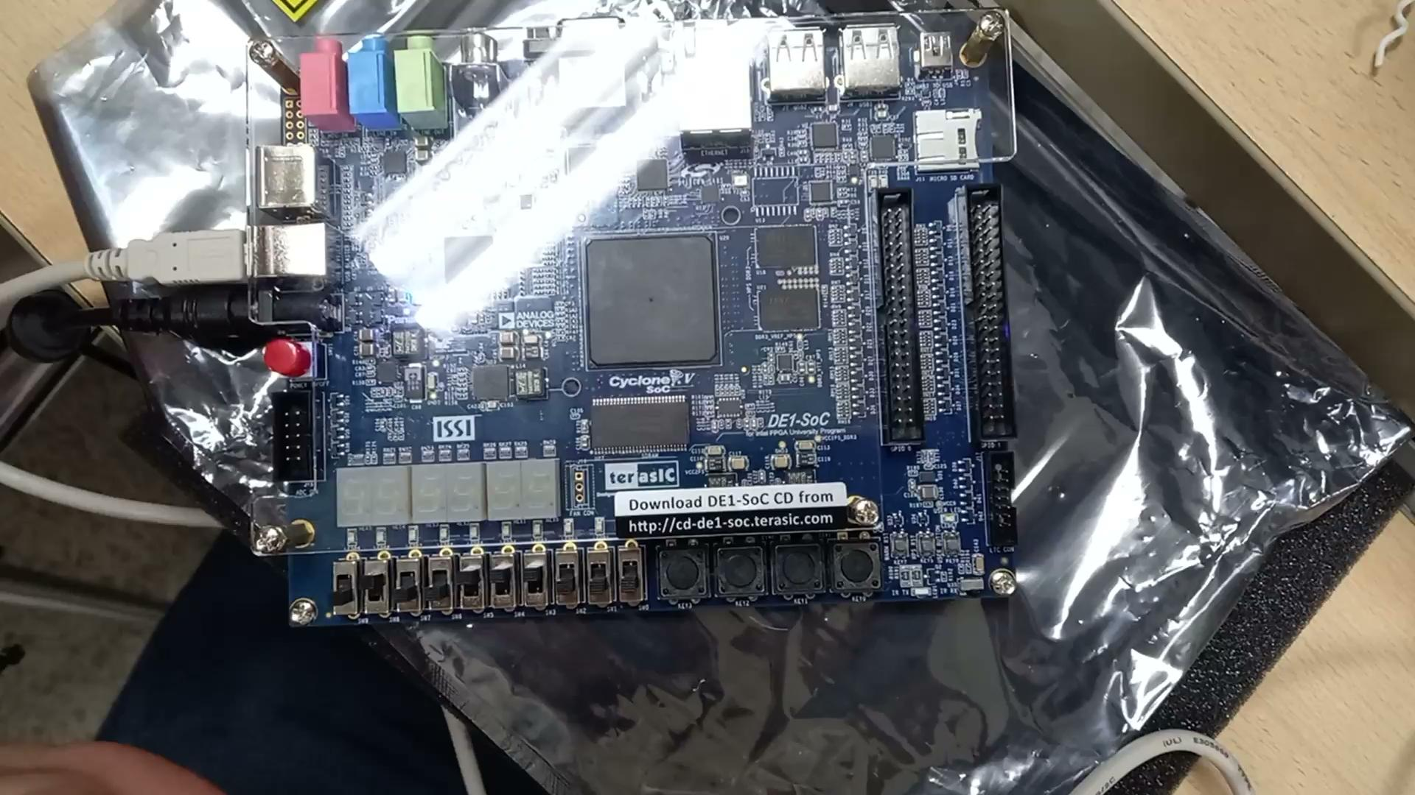
Videos
Video probando el funcionamiento de la Instruction Memory
Video probando el funcionamiento de la Register Unit
https://drive.google.com/file/d/1JQgeFKpOU3Fjy5g1U6-0MA6gw3B0ixdg/view?usp=sharing
https://drive.google.com/file/d/1mx02HyMt2JwcSwxU6TKHTeYR2kkSoVrG/view?usp=sharing

Slide 24
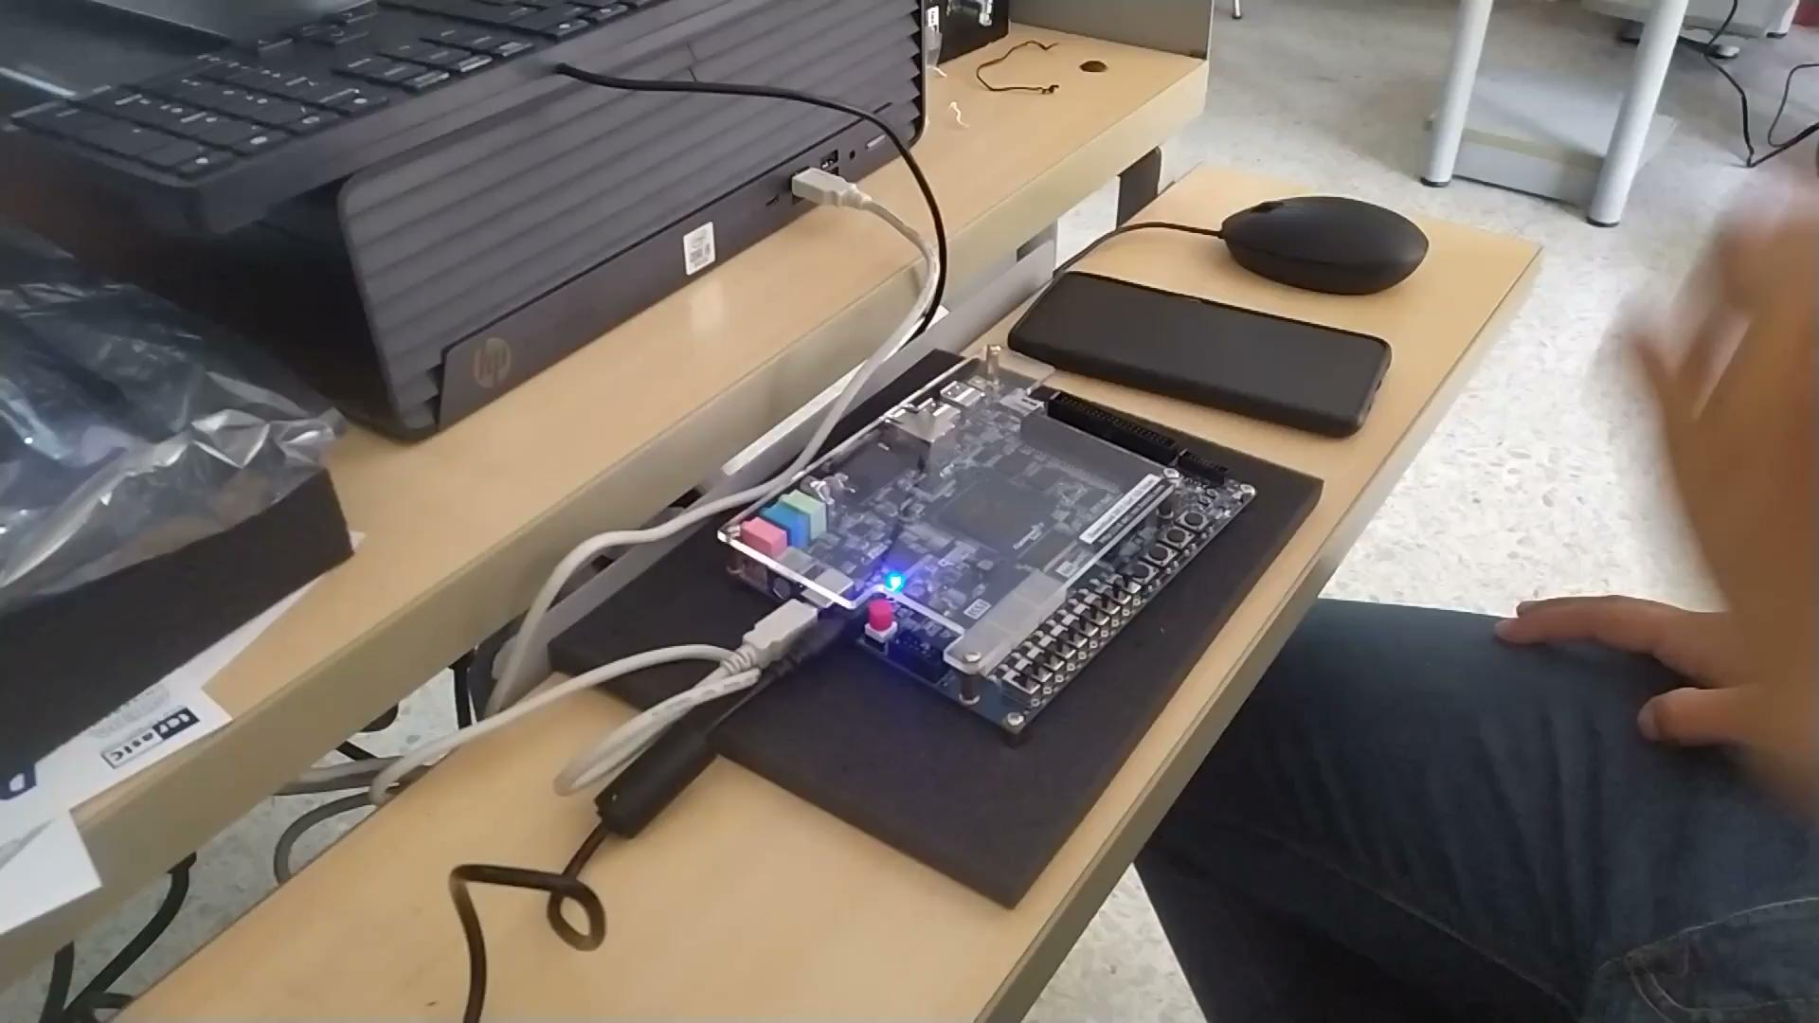
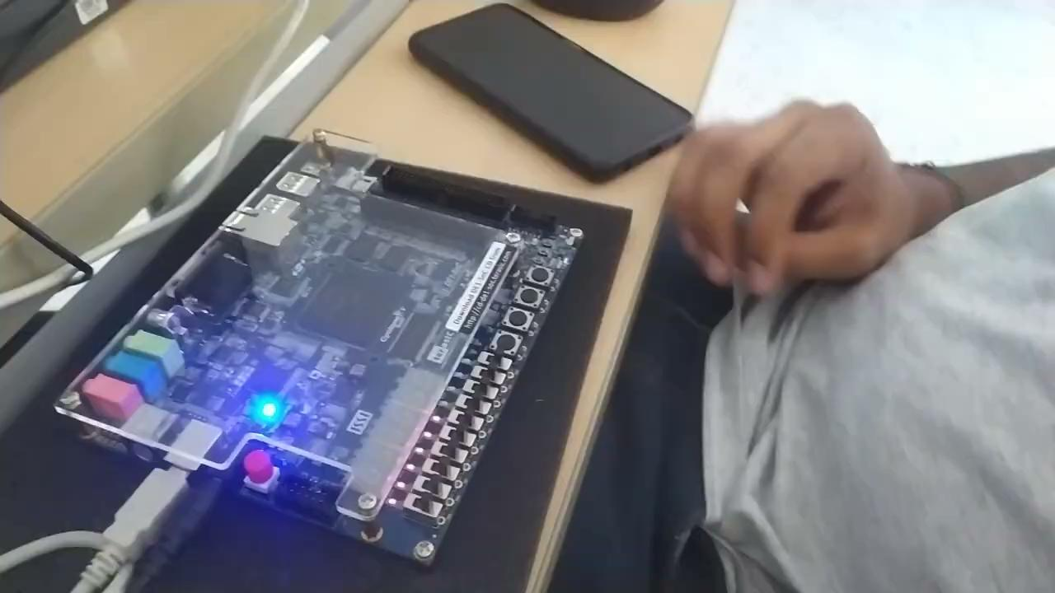
Videos
Video probando el funcionamiento de la ALU
Video probando el funcionamiento de la Data Memory

Slide 25
Conclusiones
Para el diseño de un procesador es necesario la elaboración de ciertos módulos base, como lo son la Unidad Aritmética- lógica para realizar las distintas operaciones con los datos, La unidad de registros que permite el almacenamiento de datos de la manera más rápida además de poder acceder a ellos y finalmente la unidad de memorias, donde tenemos la memoria de instrucciones donde se almacenarán las diferentes instrucciones para el procesado y también encontramos la memoria de datos que funciona similar a la unidad de registros pero con un acceso más lento.

Slide 26
Bibliografía
Documento guía Laboratorio 1 - Arquitectura de Computadores.
EDAPlayground
Las fotografías y las capturas de pantalla presentadas son de nuestra procedencia.

